Slide 1
Groepsouderavond 5v 7 maart 2024

Slide 2
Welkom!
Sandra Kiela: coördinator 5v en 6v
Paul Kelsma: teamleider 5v en 6v

Slide 3
Inventarisatie
Zijn er vragen binnengekomen?

Slide 4
Hoe zat het ook al weer met
Het PTA
Het examenreglement
De overgangsnormen
Hoe ziet het jaar er uit?
Het telefoonbeleid

Slide 5
PTA
Programma van Toetsing en Afsluiting, ofwel: wat moet een leerling allemaal doen in de bovenbouw om het diploma te halen?
Te vinden op de site onder ‘Jaarlagen 5v’ → ‘relevante downloads’

Slide 6
Het examenreglement
Wat zijn de rechten en plichten op onze school, wat betreft de examens?
Bijvoorbeeld:
Gedragsregels tijdens het examen, bezwaar maken tegen een beoordeling, bekendmaken van resultaten, maatregelen bij onregelmatigheden, inlevertermijnen en deadlines….
Ook te vinden op de site, bij jaarlagen 5v, relevante downloads

Slide 7
De overgangsnormen
Hoe zat het ook al weer met die prognosecijfers?
Slaag/zakregeling:
CE-regel: CE gemiddeld 5,5 of hoger;
alle eindcijfers 6 of hoger; of 1X 5 en rest 6 of hoger;
1X4, of 2X5, 1X5 en 1X4 voor overige vakken 6 of
hoger én gemiddelde minstens 6, dus compensatie nodig!;
Kernvakkenregeling: Ne, En, wiskunde slechts 1X 5 toegestaan!
LO voldoende of goed;
Ma, ckv en pws (combinatiecijfer) niet lager dan 4;
Alle handelingsdelen afgerond.

Slide 8
Combinatiecijfer
Dat is het afgeronde cijfer dat verkregen wordt door de afgeronde cijfers van Maatschappijleer, CKV en het PWS bij elkaar op te tellen en te delen door drie (alle drie even zwaar).
Let op: voor leerlingen die van de havo komen, telt alleen het cijfer van het PWS voor het combinatiecijfer!

Slide 9
Eindcijfers (op diploma)
Cijfers SE’s en PO’s afgerond op één cijfer achter de komma;
Behalve combinatiecijfer, dat wordt als eindcijfer berekend (zie vorige slide);
De cijfers voor de vakken wisD, NLT, Ma en CKV (vakken zonder CE) zijn het gemiddelde van de SE-onderdelen, afgerond op één decimaal. Het eindcijfer is vervolgens het afgeronde hele cijfer.
Cijfers van CE afgerond op één cijfer achter de komma;
Beide tellen voor de helft, daarna afronden op hele cijfers.

Slide 10
Behalve tentamens en PO’s
Zijn er ook nog zogenaamde handelingsdelen, dat zijn onderdelen die moeten worden afgerond/gedaan, maar waar geen cijfer voor wordt gegeven.
In 5v: LOB
Als dat niet wordt gedaan voor de deadline, wordt een herkansing afgenomen!
In 5v twee herkansingen; één per vak.

Slide 11
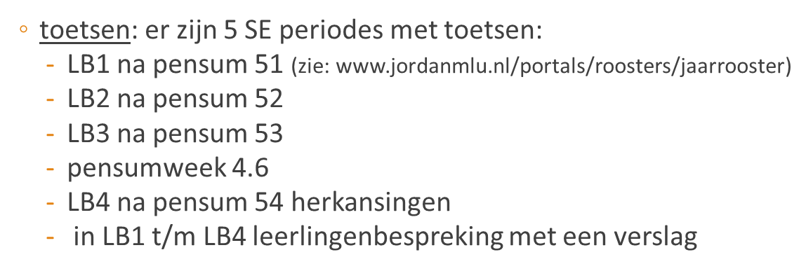
Hoe ziet het jaar eruit?

Slide 12
Belangrijk

Slide 13
telefoonbeleid
Telefoons gaan in de (telefoon)tas;
Alleen met toestemming van de docent mag een telefoon gebruikt worden voor schoolse zaken.
Hoe is het telefoonbeleid thuis?

Slide 14
Kleine noodkreet
Probeer uw kind aan het lezen te krijgen/houden!
De leesvaardigheid én schrijfvaardigheid lijdt onder de verminderde leesactiviteiten van de leerlingen (en we kunnen niet steeds lezen in de les…)

Slide 15
Ten slotte
Zijn er nog vragen?

